Slide 1
Edital do Programa Nacional do Livro Didático (PNLD) de Ensino Médio
Obras inscritas no PNLD
na rede pública
Notes:
.

Slide 2
1 - Obras didáticas de Projetos Integradores e Projeto de Vida.
“escolha 1º semestre de 2021, chegada na escola em 2021”
2 - Obras didáticas divididas por áreas do conhecimento e obras didáticas específicas .
“escolha 2º semestre 2021, chegada na escola em 2022“
3 - Obras de formação continuada.
“semestre de 2021, chegada na escola em 2022“
4 - Recursos digitais. “segundo semestre de 2021, chegada na escola em 2022“
5 -Obras literárias. “segundo semestre 2021, chegada na escola em 2022”
na rede pública
Notes:
.

Slide 3
Projetos Integradores
As obras didáticas de Projetos Integradores terão a seguinte distribuição, sendo 1 livro para cada área de conhecimento:
Área de Linguagens e suas tecnologias
Área de Matemática e suas tecnologias
Área de Ciências da Natureza e suas Tecnologias
Área de Ciências Humanas e Sociais Aplicadas
na rede pública
Notes:
.

Slide 4
STEAM (Ciência, Tecnologia, Engenharia, Arte e Matemática)
7 (argumentação),1 (conhecimento) e 2 (pensamento científico, crítico e criativo)
Protagonismo Juvenil
7 (argumentação), 3 (repertório cultural) e 8 (autoconhecimento e autocuidado)
Midiaeducação
7 (argumentação), 4 (comunicação) e 5 (cultural digital)
Mediação de Conflitos
7 (argumentação), 9 (empatia e cooperação) e (responsabilidade e cidadania)
Livre escolha de um dos temas anteriores e respectivo grupo de competências correlatas ou tema novo, enfocando obrigatoriamente três competências gerais, sendo uma delas necessariamente a competência de número de 7 (argumentação) da BNCC
na rede pública
Notes:
.

Slide 5
Projeto de Vida
O projeto de vida deve ser abordado em três dimensões diferentes.
Autoconhecimento: o encontro consigo.
Expansão e exploração: O encontro com o outro e o mundo.
Planejamento: o encontro com o futuro e o “nós.”
na rede pública
Notes:
.

Slide 6
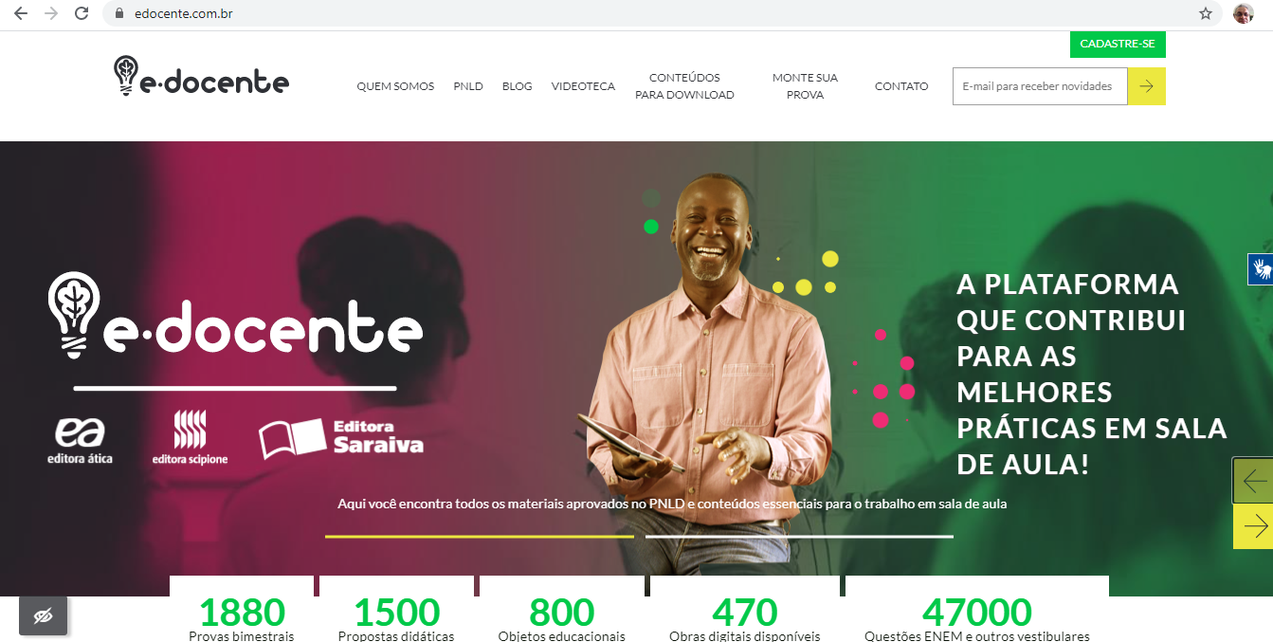
https://edocente.com.br/
Notes:
.

Slide 7
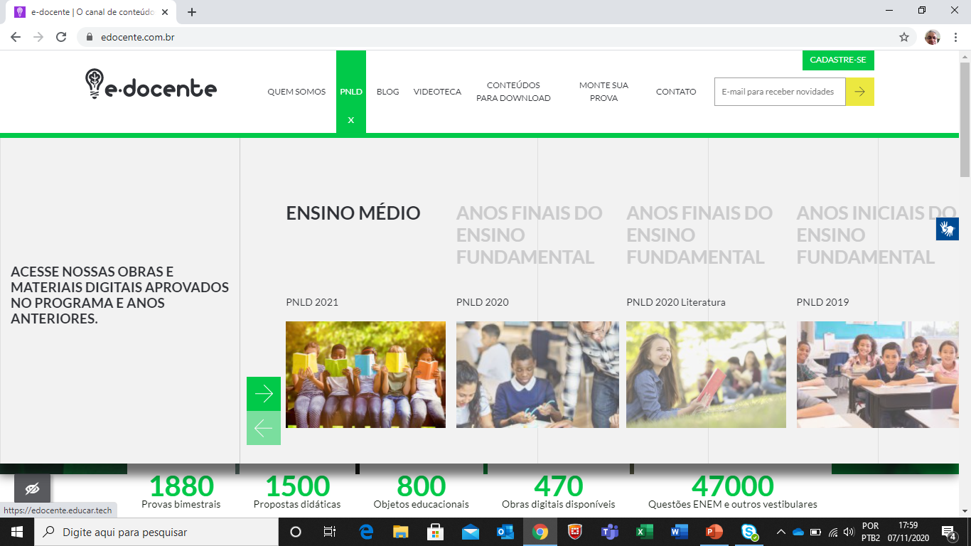
Notes:
.

Slide 8
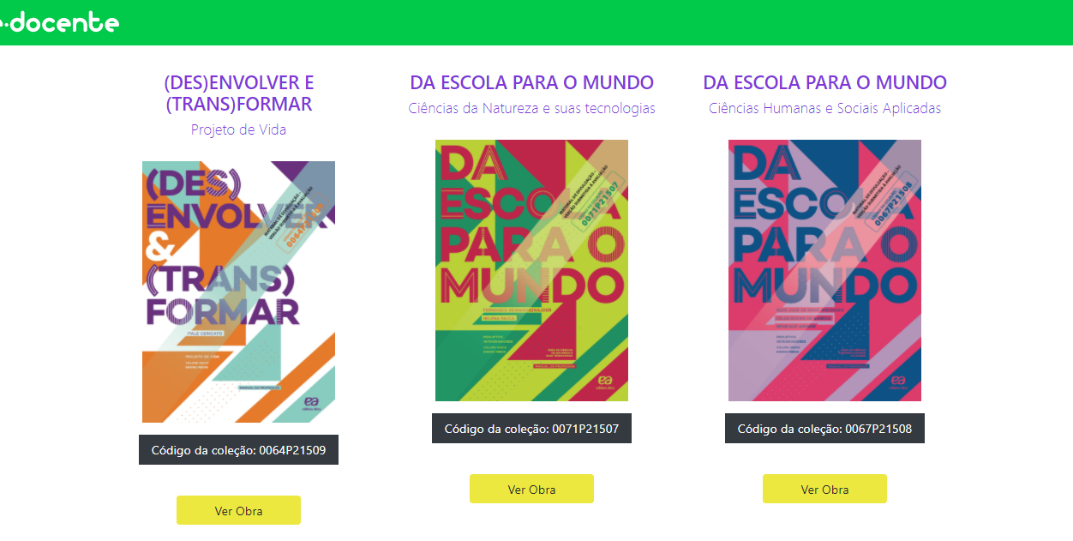
na rede pública
Notes:
.

Slide 9
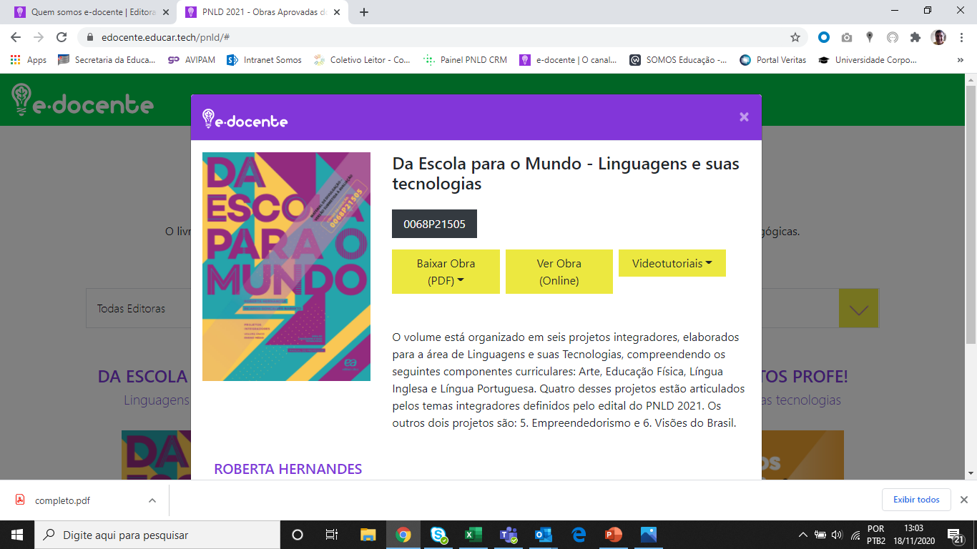
Baixar a obra.
Ver a obra (online)
Vide tutoriais.

Slide 10
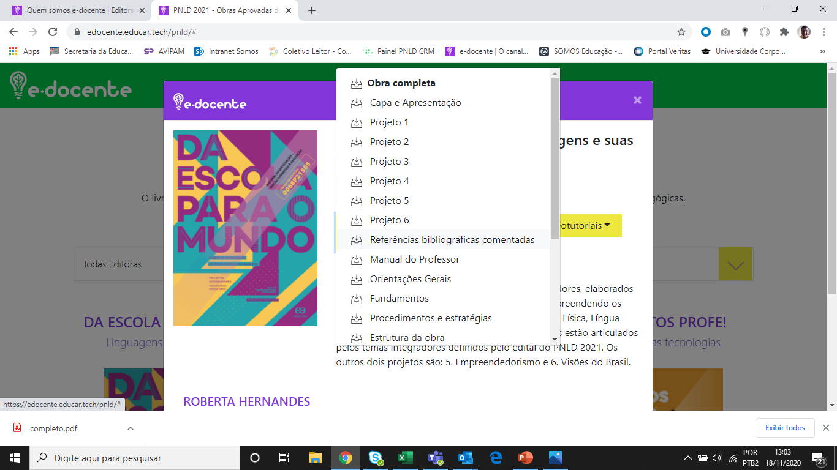
Pode baixar a obra complete ou por capítulos e projetos.

Slide 11
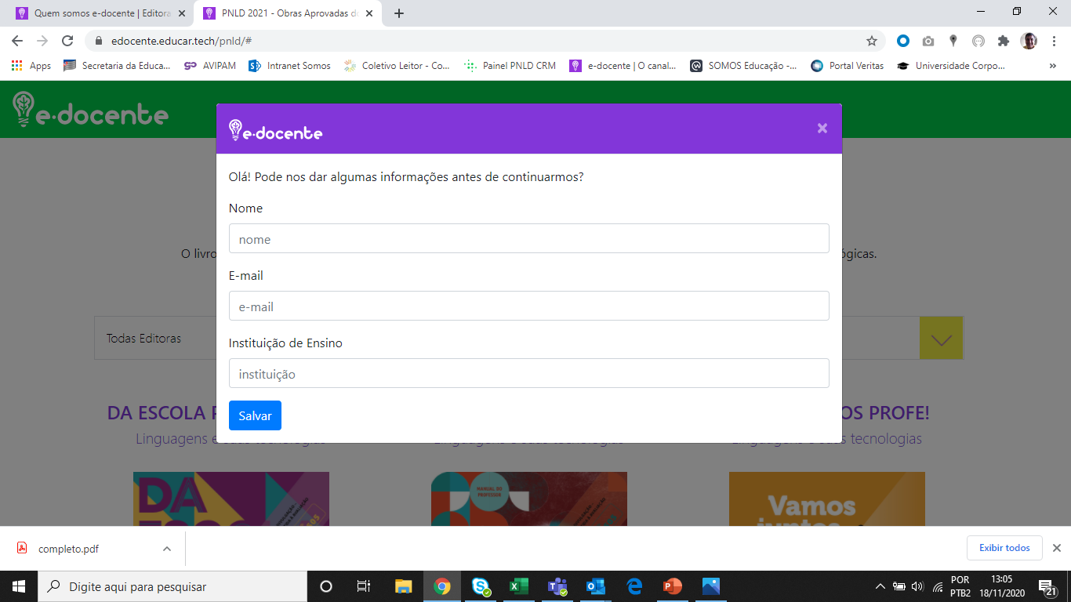
Preencher o cadastro

Slide 12
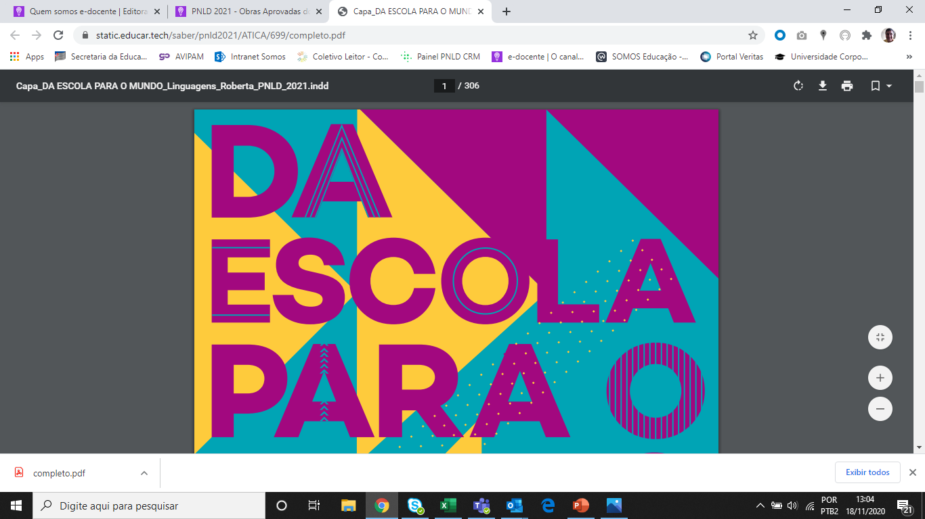
Salvar onde achar mais prático.

Slide 13
Meus Contatos

